Slide 1
Diseño Modular
Aplicado al diseño de una bicicleta

Slide 2
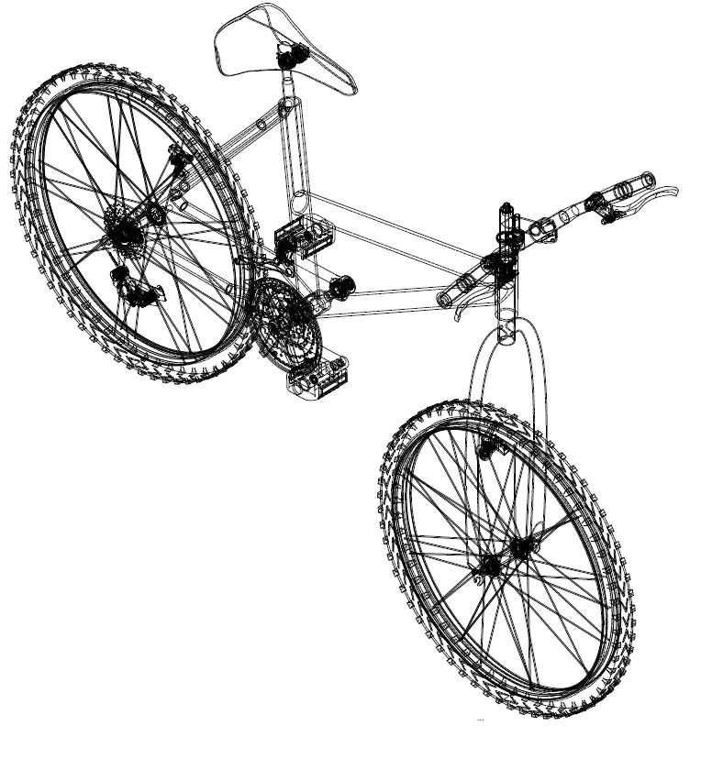
Diseño modular.
Comprensión del problema.
Investigación.
Estimación de la solución.
Objetivos de la solución.
Diseño del sistema.

Slide 3
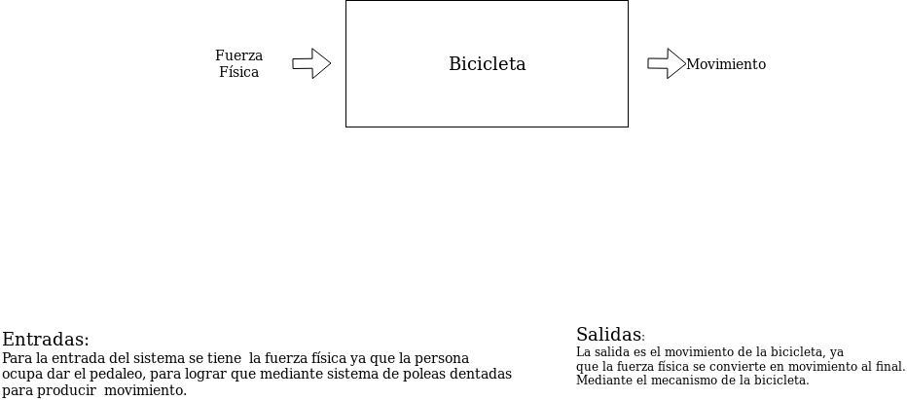
Diagrama de primer nivel

Slide 4
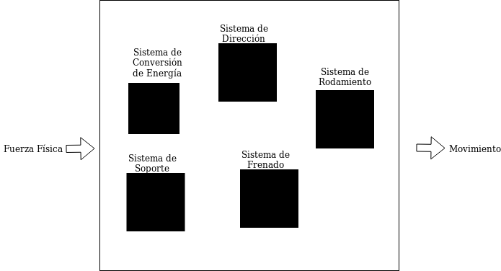
Diagrama de segundo nivel

Slide 5
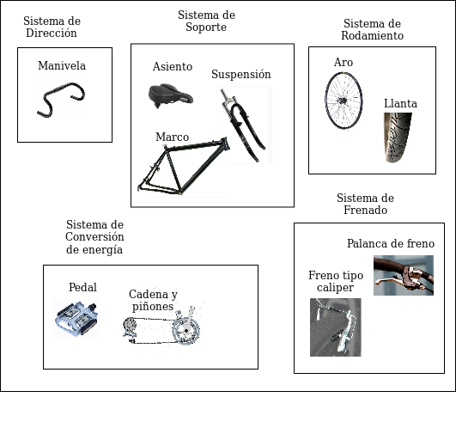
Diagrama de tercer nivel

Slide 6
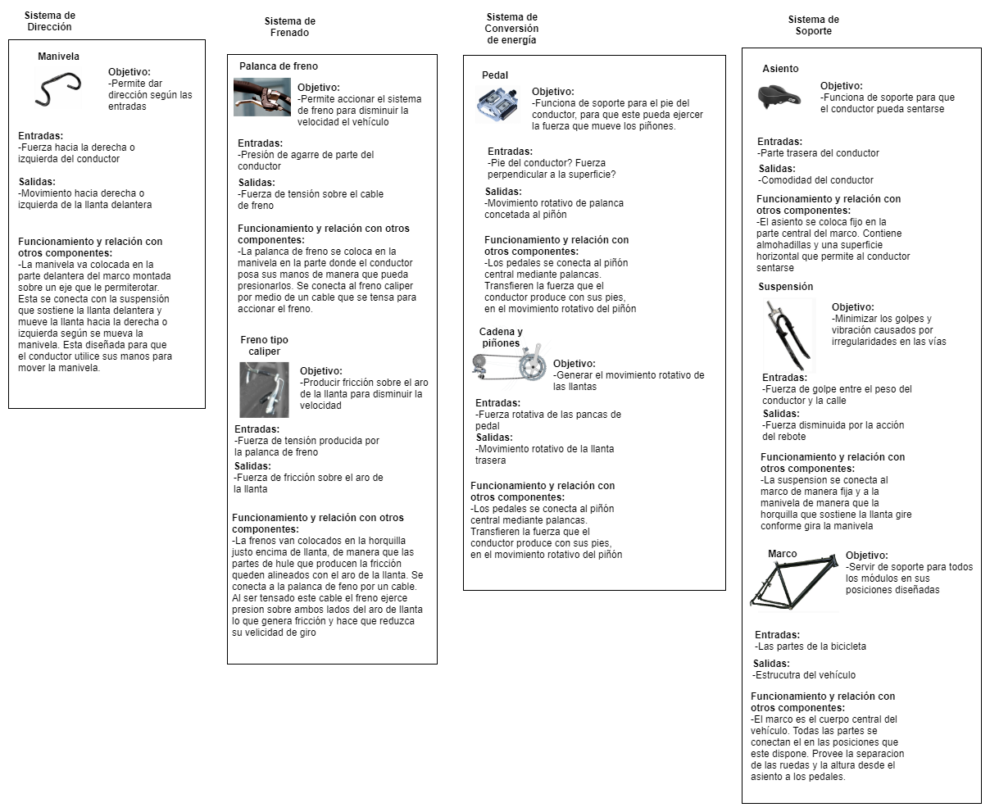
Diagrama de cuarto nivel

Slide 7
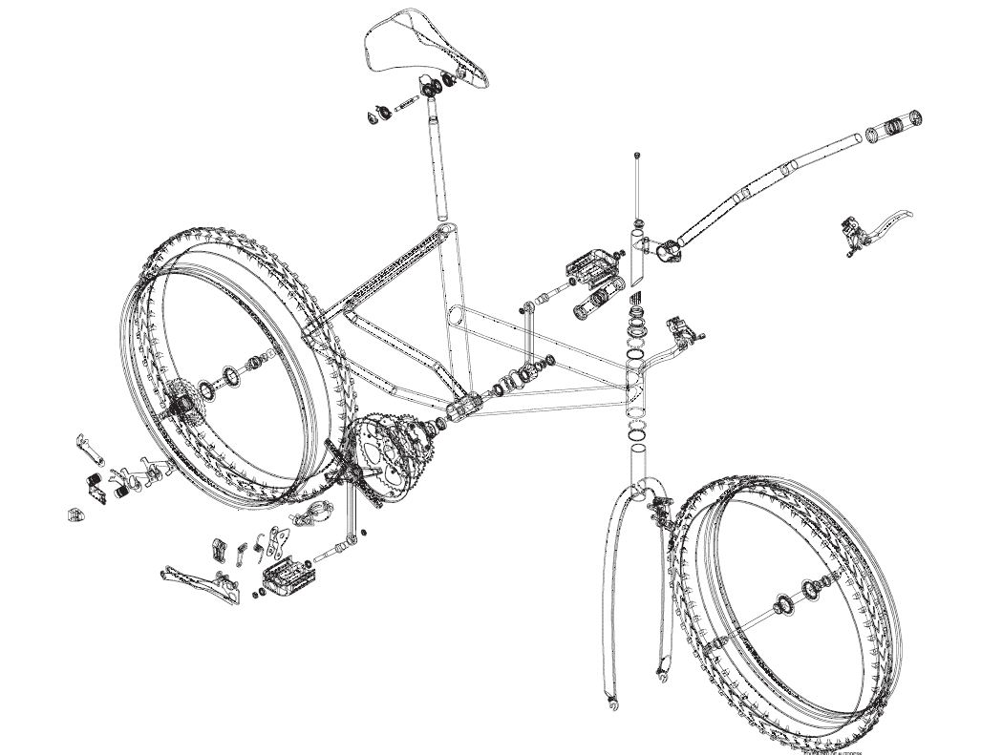
Diagrama de quinto nivel
Es la unión de todos los módulos de diagramas esquemáticos del punto anterior, para conformar un circuito esquemático total.

Slide 8
"Divide y vencerás"
-Julio César

